Slide 2
BÖLÜM 1
TEMEL
KAVRAMLAR

Slide 3
Amaçlarımız
Bu bölümde, eğitim bilimleri alanında kullanılan temel kavram ve ilkelerin tanımlaması yapılmış ve öğrenme ürünlerinin sınıflandırılması üzerinde durulmuştur.

Slide 4
EĞİTİM NEDİR?
“Eğitim nedir?” sorusu, insanları tarih boyunca meşgul eden konulardan birisi olagelmiştir. Peygamberler, düşünürler, eğitim ve toplum konusu ile ilgili görüşler öne sürmüşlerdir. Kültürel değerlerin aktarılmasında, yeni kuşakların sosyalleştirilmesinde en önemli görev, eğitim kurumuna düşmüştür.
Eğitimin üç özelliği vardır: Birincisi, bireyin davranışlarının amaçlanan yönde değiştirilmesi gerektiği; ikincisi, bireyde davranış değişikliğinin kendi yaşantısı yoluyla (düzenlenen bilgi ve çevre ile etkileşimi sonucu) gerçekleştiği; üçüncüsü ise, eğitimin planlı ve programlı bir süreç olduğudur.

Slide 5
Formal Eğitim
Planlı ve programlıdır, varılmak istenen hedefler belirlidir.
Eğitimin amaçları, profesyonel kişiler eliyle geliştirilmeye çalışılır.
Olumlu davranışların kazandırılması esastır.
Belirli bir mekan ve ortamda, eğitim gerçekleştirilir.
Profesyonelce hazırlanmış eğitim araç ve gereçleri kullanılır.

Slide 6
İnformal Eğitim
• Doğal ortam içerisinde kendiliğinden oluşur.
• Planlı ve programlı değildir.
• Öğreticiler profesyonel değildir.
• Olumlu ve olumsuz yönde gelişebilir.
• Yer, mekan veya eğitimin gerçekleştiği ortam belirli değildir.

Slide 7
ÖĞRENME NEDİR?
Öğrenme, daha önce hiç yapmadığınız bir şeyi yapabilmek ve onu tekrar yapabilecek kadar hatırlayabilmektir. Öğrenme, bireyin çevresiyle etkileşimi sonucu bilgi veya davranışlarında meydana gelen kalıcı izli değişme olarak da tanımlanabilir. Bu tanıma göre öğrenme, bireyin çevresiyle etkileşimine bağlıdır.

Slide 8
ÖĞRETME NEDİR?
Öğrenme, bireyin çevresi ile etkileşimi sonucunda davranışında meydana gelen nispeten kalıcı bir değişme anlamına geldiğine göre, öğretme de bireyin davranışında böyle bir değişiklik meydana getirme çabasıdır.
Yani, öğretme, öğrenmenin sağlanması ya da davranış değişikliği meydana getirmek amacıyla çevrenin düzenlenmesi olarak tanımlanabilir.

Slide 9
NASIL ÖĞRENİYORUZ?
Öğrenmenin nasıl gerçekleştiği konusunda farklı yaklaşımlar olmakla birlikte, bu yaklaşımları iki grupta özetlemek mümkündür:
Davranışçı öğrenme yaklaşımı ve bilişsel öğrenme yaklaşımı.

Slide 10
NASIL ÖĞRENİYORUZ?
Davranışçı Yaklaşım
Bilişsel Yaklaşım

Slide 11
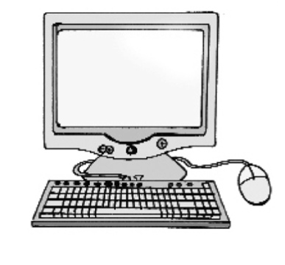
NASIL ÖĞRENİYORUZ?
Bilgi İşlem Süreci
Bilgi işlem modellerinin gelişiminde bilgisayar teknolojisi etkili olmuştur. Bilgisayar bilgi işlem süreci, bunları geliştiren insanların bilgi işlem sürecini açıklayan bir model vazifesi görmüştür.

Slide 12
Aşağıdaki şekilde, insan bilgi işlem sürecinin safhaları verilmektedir.

Slide 13
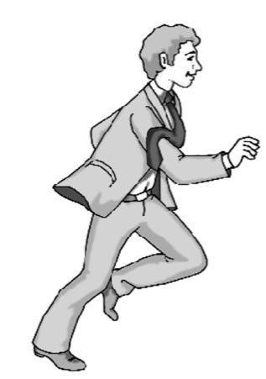
ÖĞRENME ÜRÜNLERİNİN SINIFLANDIRILMASI
Bloom'un Eğitim Hedefleri Taksonomisi
Bilişsel alan
Duyuşsal alan
Psikomotor alan

Slide 14
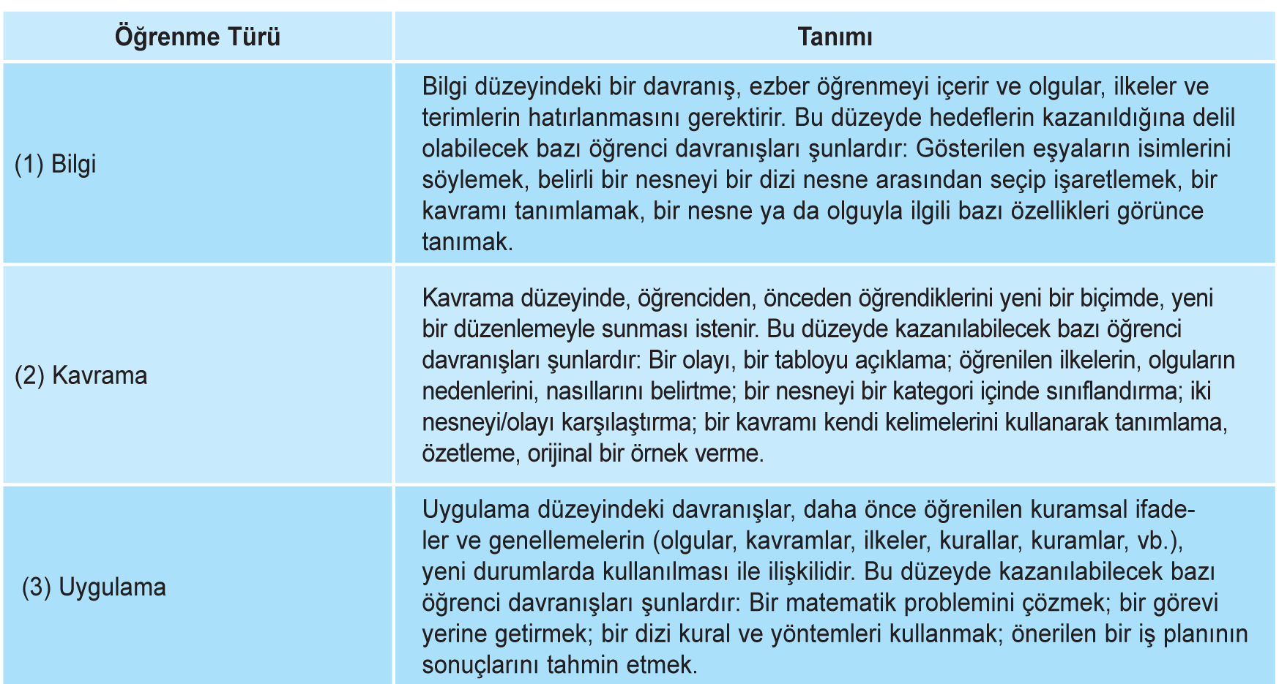
Bilişsel Alan
Şeklin devamı bir sonraki slaytta yer almaktadır!

Slide 15
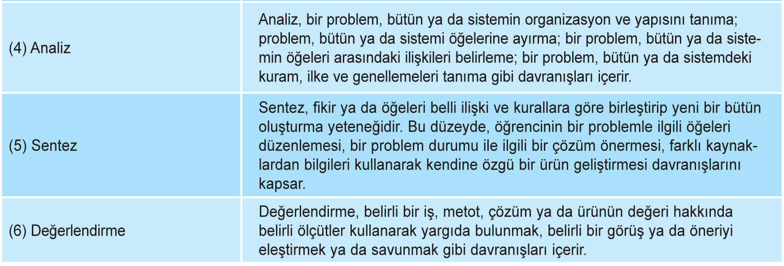
Bilişsel Alan

Slide 16
Duyuşsal Alan
Alma
1
Belirli bir fikir, olay ya da uyarıcıya dikkat etme, bunlara karşı hoşgörülü olma ve belirli uyarıcıları diğerlerinden ayırarak seçme.
Tepkide bulunma
Belirli uyarıcılarla ilgilenme, onlara belli biçimlerde tepkilerde bulunma. Aktif katılım da denebilir.
2
Bir davranış, olay ya da olguya önem verme; bir değeri diğerlerine tercih etme ve bir değere kendini adama.
Değer verme
3
Farklı değerleri tutarlı bir değerler sistemi oluşturacak şekilde örgütleme.
Örgütleme
4
Özümsenen değerlerle tutarlı bir yaşam felsefesi ya da dünya görüşü geliştirme.
Bir değer ya da değerler bütünüyle nitelenmişlik
5

Slide 17
(1) Algılama
(yorumlama)
Bir becerinin nasıl yapıldığını izleme; hareketlerin farkına varma.
Bir motor hareket için zihinsel, bedensel ve duygusal yönden hazır olma.
(2) Kuruluş
(hazırlanma)
Bir beceriyi kendi başına, hiç kimseden yardım almadan, istenilen hassasiyette yapma.
(3) Kılavuz
denetiminde
yapma (öğrenme)
Bir beceriyi, önce beceriyi yapan başka bir kişiyi taklit ederek ve daha sonra kendi kendine yaparak öğrenme.
(4) Mekanizma
(alışkanlık)

Slide 18
(5) Karmaşık
dışavuruk (overt) faaliyet
Karmaşık bir beceriyi kolayca, en az zaman ve enerji harcayarak yapma.
(6) Uyarlama
(değiştirme)
Önceden kazanılan becerileri, yeni durumlarda kullanma.
Yeni, orijinal bir motor davranış geliştirme.
(7) Yaratma

